Slide 1
Dataanalyse
Tidy text☺

Slide 2

Agenda
Wordclouds
Sætninger og kontekst
Dybdegående analyse
Kapitel 2

Slide 3
Wordclouds

Slide 4
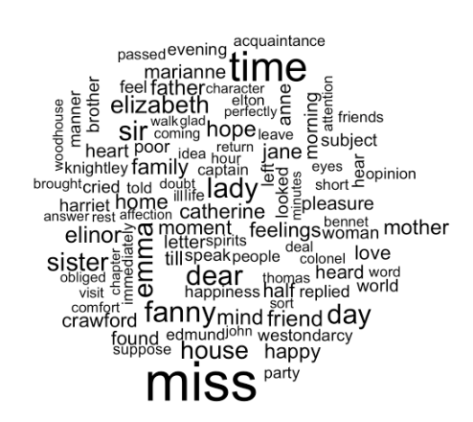
Wordclouds
Mest brugte ord er største

Slide 5
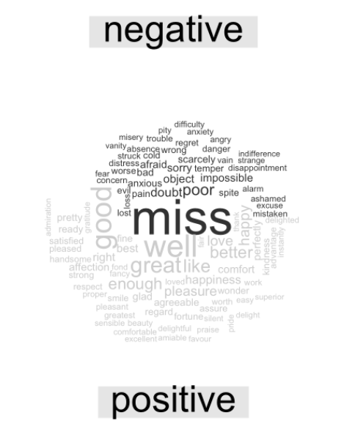
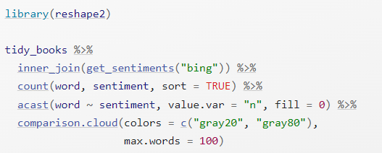
Nyt for mig med wordclouds

Slide 6
Sætninger og kontekst

Slide 7

Næste skridt efter blot ord…
… forstå sætninger (Google sentiment)
Det er en dårlig sætning
Vær opmærksom på UFT-8 og ASCII

Slide 8
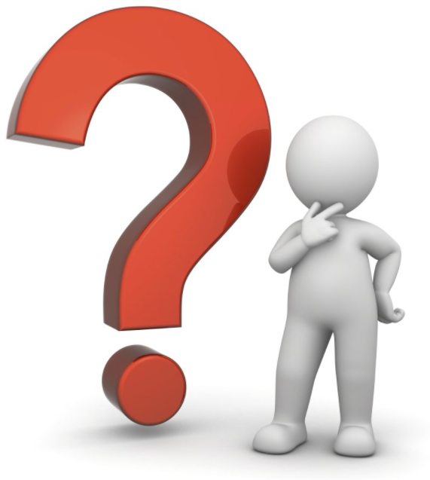
Opgaver
Lav en wordcloud på ord fra jeres hovedopgave.
Hvad kan I konkludere ud fra wordcloud? (hint: er det noget nyt i den?)

Slide 9
Kap. 3

Slide 10
Dybde gående analyse

Slide 11
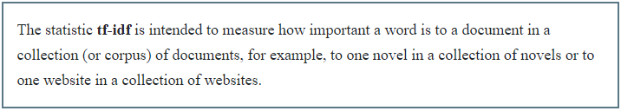
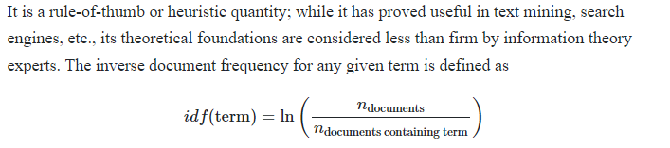
Ord og dokumenter i frekvenser

Slide 12
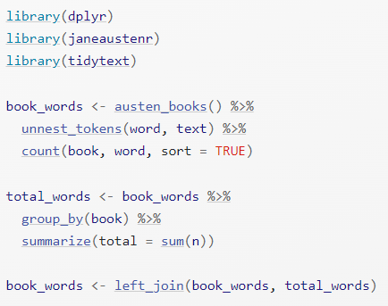
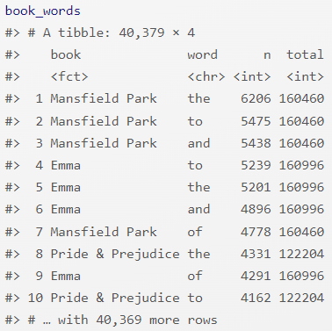
Word frekvens – fjern stop words

Slide 13
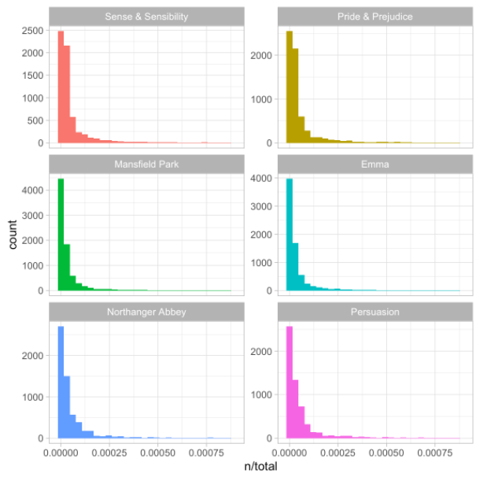
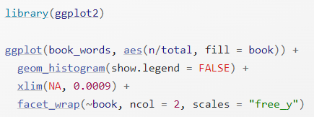

Slide 14
Zipf lov
George Zipf, amerikansk lingvist

Slide 15
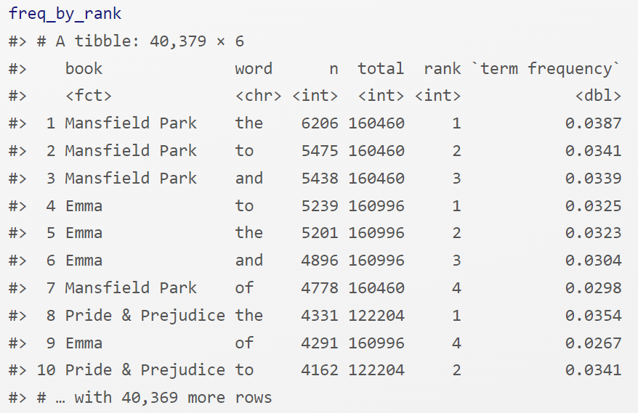

Slide 16
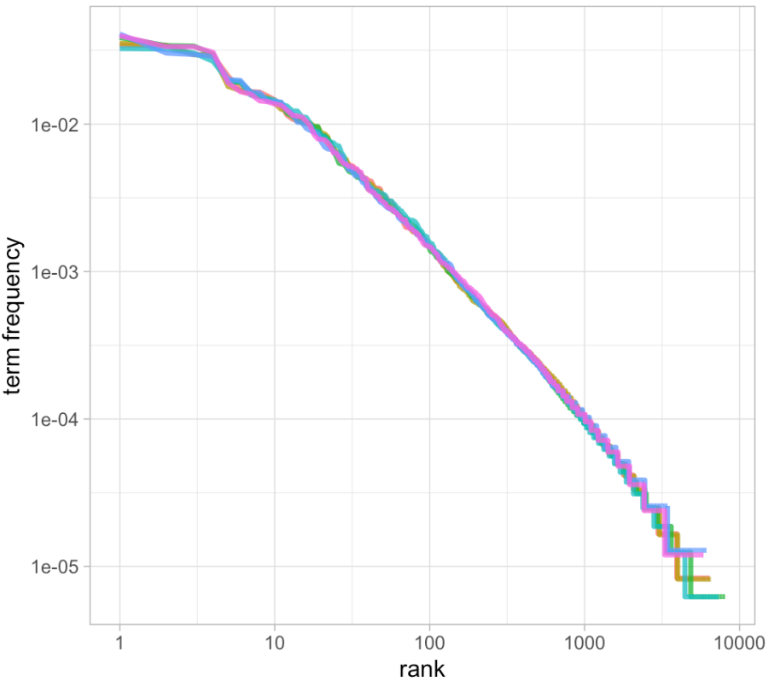
Top 5 af ord er brugt meget identisk

Slide 17
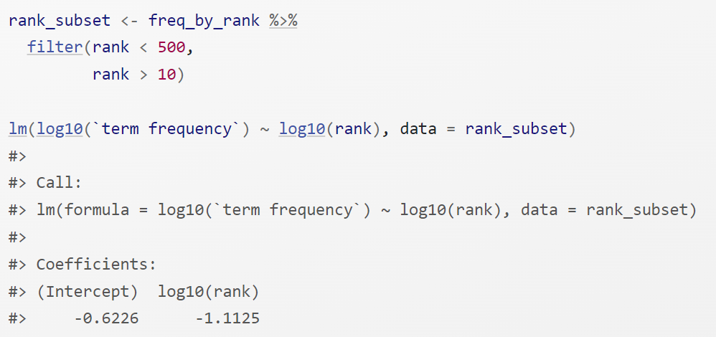
Simple ML model benyttes

Slide 18
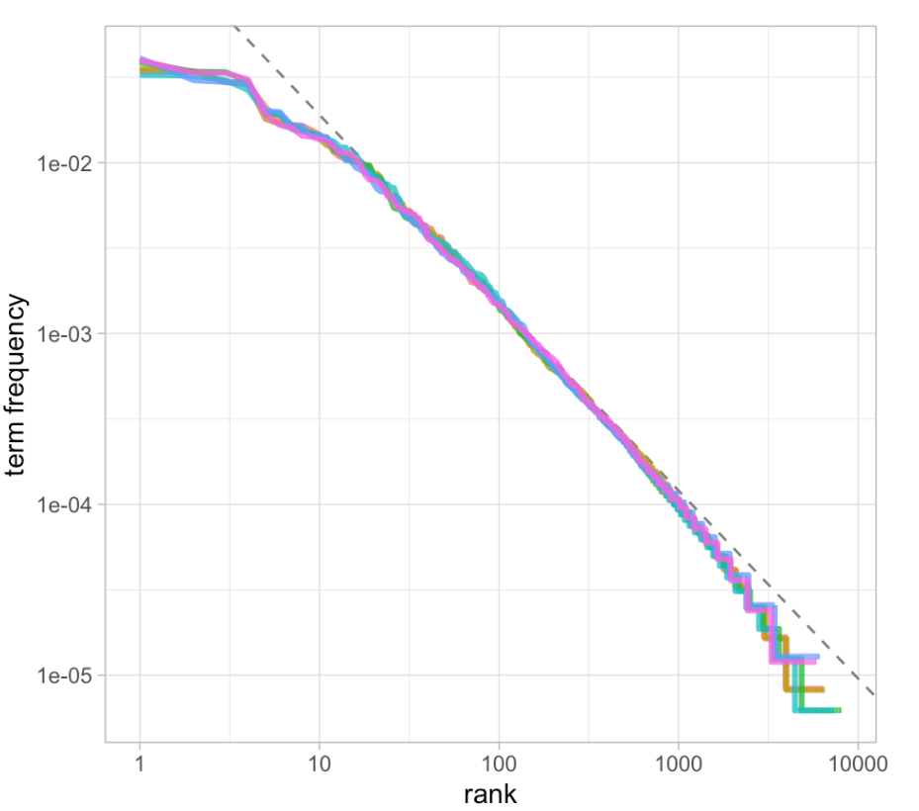
Sekvenser af ord stemmer overens med en lineær sammenhæng

Slide 19
Opgaver
Kør alt koden fra kapitel 3 igennem på jeres egen PC eller MAC i R.
Lav jeres egen af analyse af resultaterne fra koden. (Hint: vær kritisk i forhold til, hvad vi tidligere har snakket om med data)
Hvad ville I ændre I forhold til forfatternes kode? (husk forelæsning) Implementér ændringer i koden og sammenlign resultaterne.

